Slide 1
SB aluejohtoryhmä 19.2.2016
Harri Jokiranta
Etelä-Pohjanmaan sosiaali- ja terveydenhuollon palvelurakenneuudistus
Projektinjohtaja

Slide 2
EPSOTE infot / keskustelut
Seinäjoen kaupunginvaltuuston iltakoulu 12.1.2016
Kauhavan kaupunginvaltuuston iltakoulu 18.1.2016
Evijärven kunnanvaltuuston info 25.1.2016 (Matti Rekiaro)
Seinäjoki SoTe karonkka 26.1.2016, Etelä-Pohjanmaan kansanedustajat ja luottamushenkilöt
Ilmajoen kunnanvaltuuston iltakoulu 1.2.2016
Lapua info 8.2.2016
Kauhajoki info 11.2.2016
Alajärven kaupunginvaltuuston seminaari 22.2.2016
Eri toimijoiden johtoryhmä- / työyhteisöinfot

Slide 3
Palvelurakennetandem 2040
PÄIVITTÄIS-PALVELUT
KOOTUT PALVELUT
SoTe palvelut
Kuntien palvelut
Lape?
Avo- ja
tuetut
palvelut
Järjestöjen ja
yhdistysten toiminta
ja palvelut
Yksityiset palvelut
Liikkuvat palvelut tuovat asiantuntijan lähelle ja tukevat päivittäispalvelua
Digitalisaatio ja sähköinen asiointi lisäävät omaehtoista ja suoraa asiointia
Kotiin annettavien palvelujen osuus kasvaa

Slide 4
Ohjausryhmä 26.2.2016
Työvaliokunnan rooli ja tehtävät sekä työvaliokunnan täydentäminen
Etelä-Pohjanmaan yrittäjät / toimitusjohtaja Minna Sillanpää
Seinäjoen kaupunki / sosiaali- ja terveyskeskuksen johtoryhmä Päivi Saukko (sosiaalityö)
Yhdistysten ja järjestöjen edustus / SOSTE ryn esitys erityisasiantuntija Tuula Peltoniemi
Erikoissairaanhoidon lääkäriasiantuntija / Etelä-Pohjanmaan sairaanhoito-piirin esityksen mukaisesti johtajaylilääkäri Hannu Puolijoki.
Kuusiokunnat / ehdotus esitellään kokouksessa.
Kick Off seminaari 26.2.2016 / Frami Auditorio 2 (ohjausryhmä+työryhmät) (alustava aikataulu ohjausryhmän kokousaika huomioiden / klo 10.45-13.00)
Valmistelevien työryhmien tilannekatsaus ja varsinaisten työryhmien työn käynnistäminen / EPSOTE projektin resurssitarkennus
EPSOTE muutettu talousarvio 1.3. – 31.12.2016
kevään 2015 aikana laaditaan tarkennettu suunnitelma EPSOTE projektin jatkamisesta 31.12.2018.
lisäresurssin rekrytointi ajalle 1.3. – 31.12.2018
sosiaali- ja terveydenhuollon asiantuntija, jonka tehtävänä on tukea ydinprosessityöryhmien työtä, tehdä tarvittavaa taustatiedon hankintaa ja analyysiä
assistentti, jonka tehtävä on projektin verkkosivujen ylläpito ja kehittäminen, avustaa tarvittavan taustatiedon hankinnassa ja analyysissä
sihteeri/assistenttipalvelujen osto vastaamaan työryhmien työn käytännön järjestelyistä ja taloushallinnosta
työtilan vuokraus 1.3. – 31.12.2016 (31.12.2018) / C-talon 5 krs

Slide 5
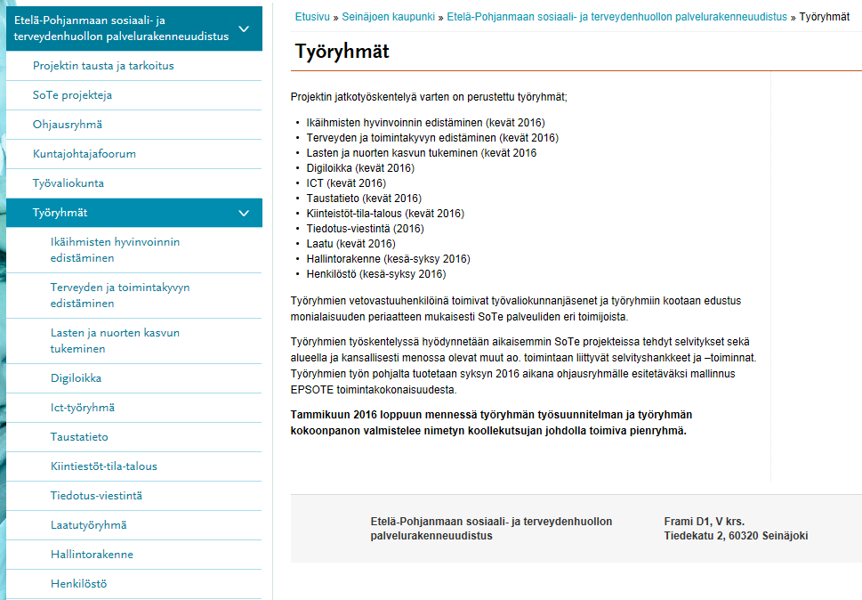
Työryhmät
http://www.seinajoki.fi/seinajoenkaupunki/etela-pohjanmaansote/tyoryhmat.html
Henkilöt:
Asiantuntijuus
Alueellinen edustavuus / yhteistoiminta-alueet
Periaatteet:
matala kynnys – peruspalvelut,
kuntarajapinnat,
hyvinvoinnin ja terveyden edistäminen ja
verkostoitunut toiminta

Slide 6
5 – 12 – 15 – 18
Kuntien sote-ulkoistamisiin ja investointeihin väliaikaisia rajoituksia
Kootaan SONet BOTNIA – Aksila – EPSOTE-projekti
samaan tilaan

